Slide 1
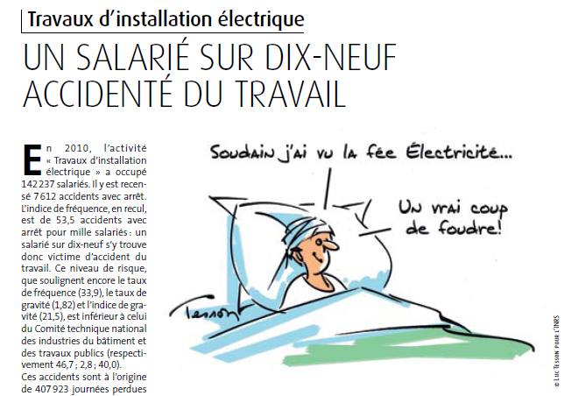
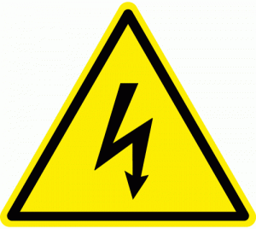
STATISTIQUES
Source :
revue Travail et sécurité Octobre 2012
Prévention des risques électriques
Notes:
données disponibles sur
http://www.inrs.fr/accueil/produits/mediatheque/doc/publications.html?refINRS=DW%2065
Pour actualiser vos données voir
http://www.inrs.fr/accueil/accidents-maladies/statistique-accident-maladie/accident.html

Slide 2
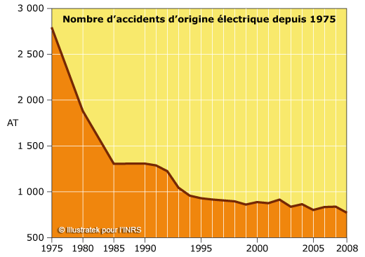
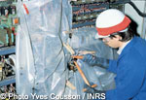
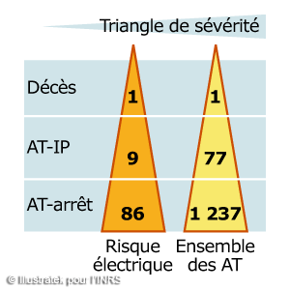
Accidents d'origine électriques ayant occasionnés des arrêts de travail
Dossier
Dossier
Mise à jour : 02/03/2010
Mise à jour : 02/03/2010
Accidents d'origine électrique
Le risque électrique en milieu de travail, s'il est mieux maîtrisé, reste toujours présent. Les statistiques prouvent la diminution du nombre d'accidents tout en soulignant leur exceptionnelle gravité. L'ensemble des supports d'information conçus par l'INRS pour aider à leur application sont rappelés ici.
Accidents d'origine électrique
Le risque électrique en milieu de travail, s'il est mieux maîtrisé, reste toujours présent. Les statistiques prouvent la diminution du nombre d'accidents tout en soulignant leur exceptionnelle gravité. L'ensemble des supports d'information conçus par l'INRS pour aider à leur application sont rappelés ici.
Nombre d'accidents dus à l'électricité
Nombre d'accidents dus à l'électricité
Accidents d'origine électrique selon le CTN
Accidents d'origine électrique selon l'élément matériel en cause
Accidents d'origine électrique selon le CTN
Accidents d'origine électrique selon l'élément matériel en cause
Statistiques
Statistiques
Pour en savoir plus en quelques clics
Pour en savoir plus en quelques clics
Statistiques
Statistiques
Nombre d'accidents dus à l'électricité
Le nombre des accidents du travail d’origine électrique est passé de près de 3 000 avant 1975 à 771 en 2008. Il en va de même des accidents graves, dont le nombre recule de 360 en 1975 à 82 en 2008. Cette tendance traduit une plus large maîtrise du risque, mais les analyses de sévérité sont là pour nous en rappeler la particulière gravité (voir l'encadré L’électricité, un risque grave).
Accidents d'origine électrique selon le comité technique national (CTN)
En 2008, on comptait 771 accidents d’origine électrique. Les salariés les plus touchés appartenaient aux Comités techniques nationaux du Bâtiment et des travaux publics (30 %), de la Métallurgie (17 %), des Activités de service et du travail temporaire (16 %) et de l'Alimentation (11 %).
Accidents d'origine électrique selon l'élément matériel en cause
On peut noter que, dans 66 % des cas, les circonstances de l’électrisation ne sont pas connues ou sont insuffisamment précisées.
Les accidents se produisent surtout lors de travaux sur des installations fixes basse tension (20,6 %), au cours de l’utilisation de machines-outils portatives, d’appareils de soudure électrique, de lampes portatives, ou de ponts roulants. Les interventions sur ou au voisinage du réseau concernent les lignes aériennes, les postes de transformation et les canalisations enterrées.
Les lésions occasionnées sont fonction de la nature du courant (alternatif ou continu), de la tension et de paramètres physiologiques (transpiration…).
Le plus souvent multiples, ces lésions touchent principalement la main, les membres supérieurs et les yeux. Ce sont des brûlures, des commotions, des contusions ou des plaies.
9 décès ont été recensés en 2008, mais 58 pour les 5 dernières années connues.
La meilleure prévention consiste à travailler hors tension, à mettre en œuvre un plan de prévention et des procédures d’intervention.
Les principaux facteurs ayant entraîné l’accident sont :
Le décret du 14 novembre 1988 liste les dispositions à respecter afin de privilégier les travaux hors tension, la mise en œuvre d’un plan de prévention et de procédures d’interventions conformes à celles qui sont énoncées dans le recueil d’instructions générales de sécurité d’ordre électrique (document UTE C 18-510).
Lorsque les travaux sont réalisés en présence de tension, les intervenants doivent disposer d’équipements de protection individuelle, utiliser un outillage isolé, respecter les distances de sécurité par la mise en place d’obstacles fixes. De plus, ce personnel doit posséder une habilitation et avoir reçu une formation aux travaux d’ordre électrique. Enfin, les vérifications réglementaires des installations provisoires doivent être effectuées. La conformité du matériel portatif, des mises à la terre et la présence d’un dispositif sensible de coupure tel un disjoncteur différentiel 30 mA, doivent être contrôlées.
Pour en savoir plus sur la réglementation, consultez la brochure INRS "Protection des travailleurs dans les établissements qui mettent en œuvre des courants électriques" (réf. ED 723).
Nombre d'accidents dus à l'électricité
Le nombre des accidents du travail d’origine électrique est passé de près de 3 000 avant 1975 à 771 en 2008. Il en va de même des accidents graves, dont le nombre recule de 360 en 1975 à 82 en 2008. Cette tendance traduit une plus large maîtrise du risque, mais les analyses de sévérité sont là pour nous en rappeler la particulière gravité (voir l'encadré L’électricité, un risque grave).
Accidents d'origine électrique selon le comité technique national (CTN)
En 2008, on comptait 771 accidents d’origine électrique. Les salariés les plus touchés appartenaient aux Comités techniques nationaux du Bâtiment et des travaux publics (30 %), de la Métallurgie (17 %), des Activités de service et du travail temporaire (16 %) et de l'Alimentation (11 %).
Accidents d'origine électrique selon l'élément matériel en cause
On peut noter que, dans 66 % des cas, les circonstances de l’électrisation ne sont pas connues ou sont insuffisamment précisées.
Les accidents se produisent surtout lors de travaux sur des installations fixes basse tension (20,6 %), au cours de l’utilisation de machines-outils portatives, d’appareils de soudure électrique, de lampes portatives, ou de ponts roulants. Les interventions sur ou au voisinage du réseau concernent les lignes aériennes, les postes de transformation et les canalisations enterrées.
Les lésions occasionnées sont fonction de la nature du courant (alternatif ou continu), de la tension et de paramètres physiologiques (transpiration…).
Le plus souvent multiples, ces lésions touchent principalement la main, les membres supérieurs et les yeux. Ce sont des brûlures, des commotions, des contusions ou des plaies.
9 décès ont été recensés en 2008, mais 58 pour les 5 dernières années connues.
La meilleure prévention consiste à travailler hors tension, à mettre en œuvre un plan de prévention et des procédures d’intervention.
Les principaux facteurs ayant entraîné l’accident sont :
Le décret du 14 novembre 1988 liste les dispositions à respecter afin de privilégier les travaux hors tension, la mise en œuvre d’un plan de prévention et de procédures d’interventions conformes à celles qui sont énoncées dans le recueil d’instructions générales de sécurité d’ordre électrique (document UTE C 18-510).
Lorsque les travaux sont réalisés en présence de tension, les intervenants doivent disposer d’équipements de protection individuelle, utiliser un outillage isolé, respecter les distances de sécurité par la mise en place d’obstacles fixes. De plus, ce personnel doit posséder une habilitation et avoir reçu une formation aux travaux d’ordre électrique. Enfin, les vérifications réglementaires des installations provisoires doivent être effectuées. La conformité du matériel portatif, des mises à la terre et la présence d’un dispositif sensible de coupure tel un disjoncteur différentiel 30 mA, doivent être contrôlées.
Pour en savoir plus sur la réglementation, consultez la brochure INRS "Protection des travailleurs dans les établissements qui mettent en œuvre des courants électriques" (réf. ED 723).
Accidents d'origine électrique selon le CTN
Accidents d'origine électrique selon le CTN
Comités techniques nationaux
Comités techniques nationaux
AT-arrêt
AT-arrêt
AT - IP
AT - IP
Décès
Décès
Métallurgie
Métallurgie
133
133
11
11
1
1
Bâtiment et travaux publics
Bâtiment et travaux publics
234
234
37
37
4
4
Transports, EGE, Livre, Communication
Transports, EGE, Livre, Communication
56
56
1
1
0
0
Alimentation
Alimentation
85
85
7
7
1
1
Chimie, Caoutchouc, Plasturgie
Chimie, Caoutchouc, Plasturgie
25
25
1
1
1
1
Accidents d'origine électrique selon l'élément matériel en cause
Accidents d'origine électrique selon l'élément matériel en cause
Bois, Ameublement, Papier-carton, Textiles, Vêtement…
Bois, Ameublement, Papier-carton, Textiles, Vêtement…
28
28
5
5
0
0
Elément matériel
Elément matériel
AT-arrêt
AT-arrêt
AT - IP
AT - IP
Décès
Décès
non précisé
non précisé
113
113
11
11
1
1
Commerces non Alimentaires
Commerces non Alimentaires
54
54
5
5
1
1
non classé ci-dessous
non classé ci-dessous
401
401
46
46
3
3
Activités de Services I
Activités de Services I
31
31
2
2
0
0
Installations fixes basse tension
Installations fixes basse tension
159
159
12
12
2
2
Activités de Services II et Travail Temporaire
Activités de Services II et Travail Temporaire
125
125
13
13
1
1
Ponts roulants
Ponts roulants
15
15
1
1
0
0
Total électricité
Total électricité
771
771
82
82
9
9
Machines outils portatives
Machines outils portatives
12
12
0
0
0
0
Ensemble des accidents du travail
Ensemble des accidents du travail
703 976
703 976
44 037
44 037
569
569
Machines et appareils de soudure électrique
Machines et appareils de soudure électrique
13
13
2
2
0
0
Pourcentage des accidents dus à l'électricité
Pourcentage des accidents dus à l'électricité
0,11%
0,11%
0,19%
0,19%
1,58%
1,58%
Lampes portatives
Lampes portatives
6
6
1
1
0
0
Plate-formes d'essai
Plate-formes d'essai
2
2
1
1
1
1
Poste de transformation côté BT
Poste de transformation côté BT
14
14
0
0
0
0
Poste de transformation côté HT
Poste de transformation côté HT
5
5
0
0
0
0
Lignes aériennes BT
Lignes aériennes BT
5
5
2
2
0
0
Lignes aériennes HT
Lignes aériennes HT
14
14
5
5
2
2
Canalisations enterrées
Canalisations enterrées
8
8
1
1
0
0
Matériel à haute fréquence
Matériel à haute fréquence
4
4
0
0
0
0
Total électricité
Total électricité
771
771
82
82
9
9
un mode opératoire inapproprié ou dangereux,
la méconnaissance des risques,
l’application incomplète des procédures,
une formation insuffisante,
l’état du matériel,
l’état du sol.
un mode opératoire inapproprié ou dangereux,
la méconnaissance des risques,
l’application incomplète des procédures,
une formation insuffisante,
l’état du matériel,
l’état du sol.
Les triangles de sévérité mettent en lumière la particulière gravité du risque électrique.
Les accidents d’origine électrique sont 15 fois plus souvent mortels que les accidents ordinaires.
Les triangles de sévérité mettent en lumière la particulière gravité du risque électrique.
Les accidents d’origine électrique sont 15 fois plus souvent mortels que les accidents ordinaires.
L'électricité, un risque grave
L'électricité, un risque grave
Evolution du nombre d’accidents d’origine électrique depuis 1975
Evolution du nombre d’accidents d’origine électrique depuis 1975
Accidents dus à l'électricité
Accidents dus à l'électricité
Année
Année
AT-arrêt
AT-arrêt
AT - IP
AT - IP
Décès
Décès
2008
2008
771
771
82
82
9
9
2007
2007
838
838
838
838
11
11
2006
2006
834
834
74
74
11
11
2005
2005
802
802
90
90
5
5
2004
2004
865
865
79
79
22
22
2003
2003
837
837
87
87
6
6
2002
2002
915
915
97
97
8
8
2001
2001
876
876
69
69
16
16
2000
2000
888
888
84
84
12
12
1999
1999
861
861
81
81
11
11
1998
1998
896
896
89
89
9
9
1997
1997
906
906
86
86
17
17
1996
1996
916
916
99
99
19
19
1995
1995
930
930
122
122
12
12
1990
1990
1 308
1 308
177
177
35
35
1985
1985
1 306
1 306
185
185
42
42
1980
1980
1 883
1 883
247
247
50
50
1975
1975
2 793
2 793
360
360
67
67
AT-arrêt : accidents du travail avec arrêt
AT-IP : accidents ayant entraîné une incapacité permanente
(source CNAMTS)
AT-arrêt : accidents du travail avec arrêt
AT-IP : accidents ayant entraîné une incapacité permanente
(source CNAMTS)

Slide 3
Accidents d'origine électrique ayant occasionnés une invalidité permanente

Slide 4
Décès d'origine électrique

Slide 5
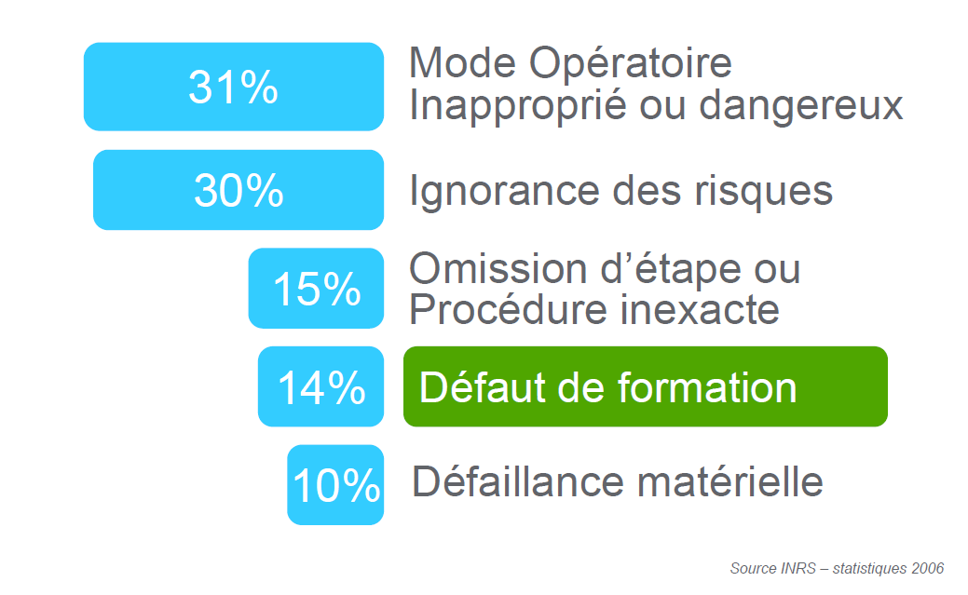
Répartition des causes d’accidents

Slide 6
En résumé pour 2011
712 accidents sont d’origine électrique
67 accidents ont causé une invalidité permanente
5 accidents mortels
Sommaire

